Slide 1


3#酸轧和3#连退
合同排程系统项目
汇报人：刘志昂

Slide 2
目录
1
项目概述
2
项目目标
3
项目方案
4
项目进展
5
下步工作

Slide 3
项目概述
项目范围：
本期项目覆盖产线包括3#酸轧和3#连退。但考虑到未来全公司一体化APS的需求，本期项目在调研时会将全公司产线布局及物流交叉等信息纳入调研范围，并在系统设计时预留未来系统的扩展需求做好接口设计。

Slide 4
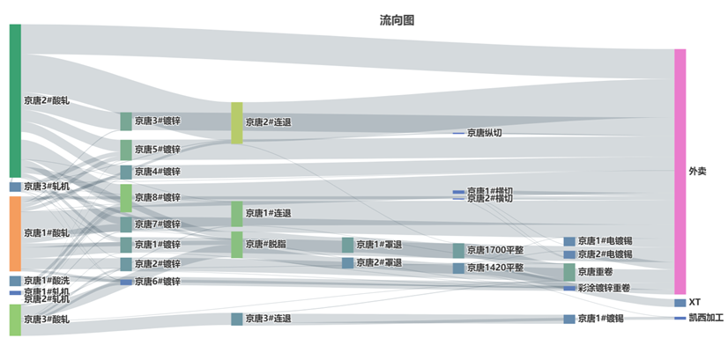
项目概述
项目内容：
针对首钢京唐公司包含多产线与多工序的复杂钢铁生产过程中，通过安排合同生产计划，控制生产节奏，并依据此对各道工序的机器展开实际生产的实际场景以及需求，采用系统工程方法，构建一套自动化排程优化系统，初步解决合同计划与作业计划平衡、机组生产与库存平衡等问题。
厂区交叉物流关系及流量统计

Slide 5
项目目标
技术指标
提高合同订单的统筹预分配排程能力及合同兑现率
提高合同订单临时调整时的动态快速响应和调整能力
提高合同兑现率
提高产线产能利用率
降低库存占用率
总体目标
经济效益：考虑提高生产效率，年经济效益
技术成果：申报合同计划排程优化技术方面的专利（论文）1项

Slide 6
项目方案
整体方案

Slide 7
项目方案
系统架构

Slide 8
项目方案
系统特点

Slide 9
项目方案
合同计划优化模块
功能描述 | 基于已确定的生产合同制程，利用数学规划模型及智能优化算法优化决策各生产合同在各工序的加工时间及加工顺序。
输入 | 公司月销售合同计划结合月度产销平衡会销售接单和前期遗留合同计划等 产能分析、物料属性、运输能力和库存状态等 物料生产调整、运输计划、库存规划、组炉组浇、热轧生产、集批以及转储计划，以及各产线月度定期和临时检修计划等 生产合同制程、生产合同各工序欠量、合同交期 机组产能规则
输出 | 生产合同各工序生产时间及产量 生产合同在各机组的加工顺序 冷轧机组一个月的粗略生产情况以及一周的合同生产计划明细，包含每条产线需要生产的钢卷品种大类、时间节点等工作生产排程要求 产线分配计划指导、集批计划和交期应答功能，以及对关键过渡料的分析、预留和应用指导 提出优化产能规划建议，提出接单指引
优化目标 | 最大化生产合同按时交货率 各机组负载以及库存均衡
约束条件 | 生产合同上下游工序之间的流转时间约束 机组产能约束
业务规则 | 生产合同集批规则 各工序间转运成本/冷却时间规则 各机组可生产工序规则 各机组生产速度规则
优化流程 | 生产合同钢种、组距分析及集批 建立混合整数线性规划模型，利用求解器进行求解验证模型的正确性 自主设计优化算法，求解经验证的数学规划模型

Slide 10
项目方案
作业计划优化模块
功能描述 | 针对前库的实物（虚拟）物料，依据物料信息(物料的属性、数量、到达时间、交付日期、优先级等)、排程规则和排程限制等，在各相关机组进行作业排程，输出排程结果，并对作业计划的结果进行评估和分析。
输入 | 前库待排物料信息、虚拟待排物料信息 工序机组排程工艺约束信息 人工设定排程规则参数
输出 | 机组作业计划建议 作业计划分析与评估结果
优化目标 | 最大化物料利用效率、降低切换成本
约束条件 | 物料集批约束机组产能约束 物料排序约束 多工序多机组规则约束
业务规则 | 物料宽度厚度连续性 物料类型利用规则 物料同类型集批 工作辊期配置要求
优化流程 | 依据约束条件初始化决策空间 用启发式方法计算初始排程方案 在初始方案的基础上在决策空间内搜索，迭代改进排程方案 满足排程要求后输出排程方案 结果优化过程数据分析与评估排程方案

Slide 11
项目方案
合同作业计划协同模块
功能描述 | 针对合同计划结果(生产合同在各工序的机组、加工时间及加工顺序)，在各相关机组进行作业预排程，评估作业计划KPI，并将排程计划KPI反馈给合同计划模块，合同计划系统根据作业计划结果进行调整。反复迭代，直至决策人员满意。
输入 | 合同信息(生产合同在各工序的机组、加工时间及加工顺序) 已排合同计划 各机组作业计划以及调整信息
输出 | 合同调整信息 物料调整信息
优化目标 | 实现合同计划与作业计划的协同优化
约束条件 | 生产合同上下游工序之间的冷却及转运时间约束 机组产能约束 机组排程工艺约束
业务规则 | 各工序间转运成本/冷却时间规则 各机组可生产工序规则 各机组生产速度规则 各机组作业排程规则
优化流程 | 针对合同计划结果在各相关机组进行作业预排程并评估作业计划KPI 将排程计划KPI反馈给合同计划模块，合同计划系统调整合同计划 反复迭代直至决策人员满意

Slide 12
项目方案
合同作业计划协同模块
功能描述 | 合同订单动态调整模块接收并处理动态到达的合同计划以及突发性事件，利用在线调整模块将现存的周（日）合同计划进行调整，对合同重新匹配物料，修改合同的生产计划。合同订单动态调整将能够以较高的频率运行，便于后续的相应、确认和分析。特别地，对于大批量的合同计划的调整或在线调整算法不能满足需求时，将重新调用基于全局考虑的离线调整模块，自上而下逐级运行合同计划系统，这将统筹规划各个工序的已经执行和未执行的合同计划。
输入 | 动态到达的合同计划 突发性事件如生产掉队、机组故障信息
输出 | 合同计划的增量式调整或合同的覆盖式更新
优化目标 | 实现对动态事件和突发事件的响应和处理
约束条件 | 机组检修规则 机组产能约束 工序间转运时间约束
业务规则 | 库存平衡规则 合同排程规则
优化流程 | 接收并处理动态事件分析应该采取调整方案，按照合同的属性依照原有合同计划搜索合适位置进行插入和替换 检查调整后的合同计划是否依然满足约束和规则 如果满足则输出调整方案至合同计划优化模块，否则将动态到达合同插入待排合同池重新运行原型系统

Slide 13
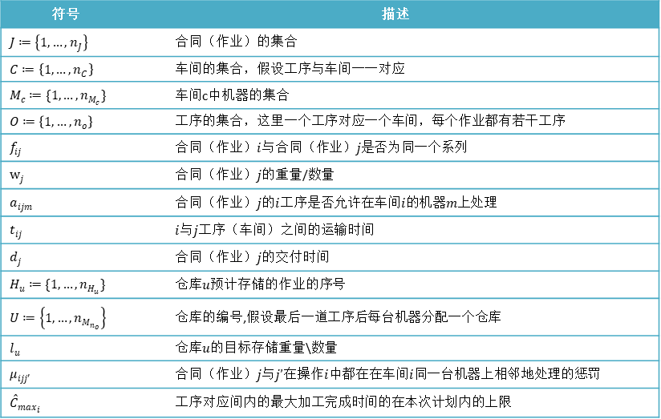
项目方案
数学模型设计与求解算法
集合与参数
符号 | 描述
$$J≔\left\{1,…,n_{J}\right\}$$ | 合同（作业）的集合
$$C≔\left\{1,…,n_{C}\right\}$$ | 车间的集合，假设工序与车间一一对应
$$M_{c}≔\{1,…,n_{M_{c}}\}$$ | 车间c中机器的集合
$$O≔\left\{1,…,n_{o}\right\}$$ | 工序的集合，这里一个工序对应一个车间，每个作业都有若干工序
$$f_{ij}$$ | 合同（作业）$i$与合同（作业）$j$是否为同一个系列
$$w_{j}$$ | 合同（作业）$j$的重量/数量
$$a_{ijm}$$ | 合同（作业）$j$的$i$工序是否允许在车间$i$的机器$m$上处理
$$t_{ij}$$ | $i$与$j$工序（车间）之间的运输时间
$$d_{j}$$ | 合同（作业）$j$的交付时间
$$H_{u}≔\{1,…,n_{H_{u}}\}$$ | 仓库$u$预计存储的作业的序号
$$U≔\left\{1,…,n_{M_{n_{o}}}\right\}$$ | 仓库的编号,假设最后一道工序后每台机器分配一个仓库
$$l_{u}$$ | 仓库$u$的目标存储重量\数量
$$μ_{ijj′}$$ | 合同（作业）$j$与$j’$在操作$i$中都在在车间$i$同一台机器上相邻地处理的惩罚
$${{\hat{C}}_{max}}_{i}$$ | 工序对应间内的最大加工完成时间的在本次计划内的上限

Slide 14
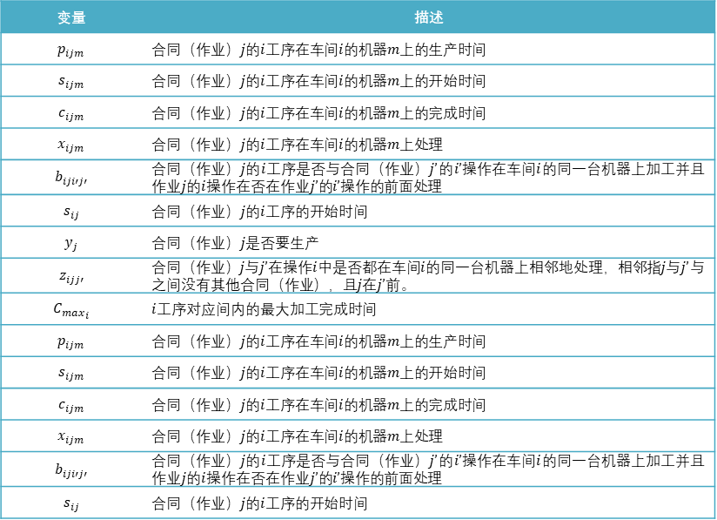
项目方案
数学模型设计与求解算法
模型变量
变量 | 描述
$$p_{ijm}$$ | 合同（作业）$j$的$i$工序在车间$i$的机器$m$上的生产时间
$$s_{ijm}$$ | 合同（作业）$j$的$i$工序在车间$i$的机器$m$上的开始时间
$$c_{ijm}$$ | 合同（作业）$j$的$i$工序在车间$i$的机器$m$上的完成时间
$$x_{ijm}$$ | 合同（作业）$j$的$i$工序在车间$i$的机器$m$上处理
$$b_{iji′j′}$$ | 合同（作业）$j$的$i$工序是否与合同（作业）$j’$的$i’$操作在车间$i$的同一台机器上加工并且作业$j$的$i$操作在否在作业$j’$的$i’$操作的前面处理
$$s_{ij}$$ | 合同（作业）$j$的$i$工序的开始时间
$$y_{j}$$ | 合同（作业）$j$是否要生产
$$z_{ijj′}$$ | 合同（作业）$j$与$j’$在操作$i$中是否都在车间$i$的同一台机器上相邻地处理，相邻指$j$与$j’$与之间没有其他合同（作业），且$j$在$j’$前。
$${C_{max}}_{i}$$ | $i$工序对应间内的最大加工完成时间
$$p_{ijm}$$ | 合同（作业）$j$的$i$工序在车间$i$的机器$m$上的生产时间
$$s_{ijm}$$ | 合同（作业）$j$的$i$工序在车间$i$的机器$m$上的开始时间
$$c_{ijm}$$ | 合同（作业）$j$的$i$工序在车间$i$的机器$m$上的完成时间
$$x_{ijm}$$ | 合同（作业）$j$的$i$工序在车间$i$的机器$m$上处理
$$b_{iji′j′}$$ | 合同（作业）$j$的$i$工序是否与合同（作业）$j’$的$i’$操作在车间$i$的同一台机器上加工并且作业$j$的$i$操作在否在作业$j’$的$i’$操作的前面处理
$$s_{ij}$$ | 合同（作业）$j$的$i$工序的开始时间

Slide 15
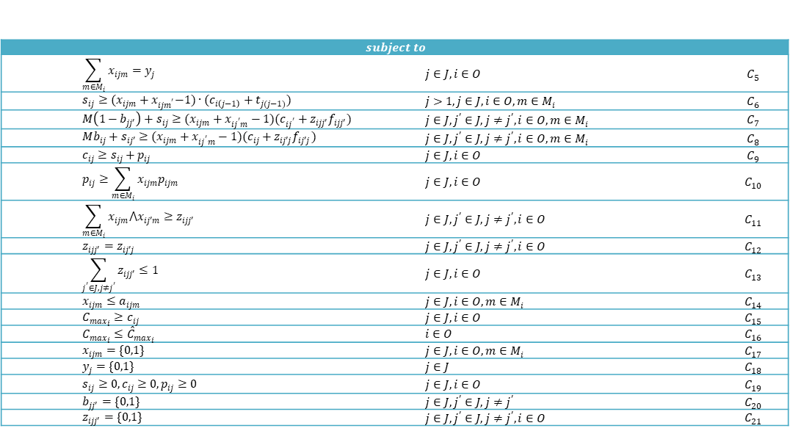
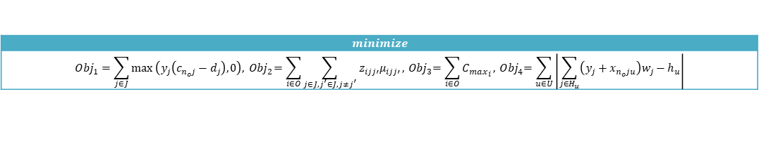
项目方案
数学模型设计与求解算法
$$minimize$$
$${Obj}_{1}=\sum_{j∈J}{max \left(y_{j}\left(c_{n_{o}j}−d_{j}\right),0\right),}{ Obj}_{2}=\sum_{i∈O}{\sum_{j∈J,j^{′}∈J,j≠j^{′}}{z_{ijj′}μ_{ijj′}},{ Obj}_{3}=\sum_{i∈O}{{C_{max}}_{i}}},{ Obj}_{4}=\sum_{u∈U}{\left|\sum_{j∈H_{u}}{\left(y_{j}+x_{n_{o}ju}\right)w_{j}}−h_{u}\right|}$$
$$subject to$$
$$\sum_{m∈M_{i}}{x_{ijm}}=y_{j}$$ | $$j∈J,i∈O$$ | $$C_{5}$$
$$s_{ij}≥{{(x_{ijm}+x}_{ijm^{′}}−1)∙(c}_{i\left(j−1\right)}+t_{j(j−1)})$$ | $$j>1,j∈J,i∈O,m∈M_{i}$$ | $$C_{6}$$
$$M\left(1−b_{jj′}\right)+s_{ij}≥(x_{ijm}+x_{ij^{′}m}−1)(c_{ij^{′}}+z_{ijj′}f_{ijj′})$$ | $$j∈J,j^{′}∈J,j≠j^{′},i∈O,m∈M_{i}$$ | $$C_{7}$$
$$Mb_{ij}+s_{ij′}≥(x_{ijm}+x_{ij^{′}m}−1)(c_{ij}+{z_{ij′j}f}_{ij′j})$$ | $$j∈J,j^{′}∈J,j≠j^{′},i∈O,m∈M_{i}$$ | $$C_{8}$$
$$c_{ij}≥s_{ij}+p_{ij}$$ | $$j∈J,i∈O$$ | $$C_{9}$$
$$p_{ij}≥\sum_{m∈M_{i}}{{x_{ijm}p}_{ijm}}$$ | $$j∈J,i∈O$$ | $$C_{10}$$
$$\sum_{m∈M_{i}}{x_{ijm}⋀x_{ij′m}}≥z_{ijj′}$$ | $$j∈J,j^{′}∈J,j≠j^{′},i∈O$$ | $$C_{11}$$
$$z_{ijj′}=z_{ij′j}$$ | $$j∈J,j^{′}∈J,j≠j^{′},i∈O$$ | $$C_{12}$$
$$\sum_{j^{′}∈J,j≠j^{′}}{z_{ijj′}}≤1$$ | $$j∈J,i∈O$$ | $$C_{13}$$
$$x_{ijm}≤a_{ijm}$$ | $$j∈J,i∈O,m∈M_{i}$$ | $$C_{14}$$
$${C_{max}}_{i}≥c_{ij}$$ | $$j∈J,i∈O$$ | $$C_{15}$$
$${C_{max}}_{i}≤{{\hat{C}}_{max}}_{i}$$ | $$i∈O$$ | $$C_{16}$$
$$x_{ijm}=\{0,1\}$$ | $$j∈J,i∈O,m∈M_{i}$$ | $$C_{17}$$
$$y_{j}=\{0,1\}$$ | $$j∈J$$ | $$C_{18}$$
$$s_{ij}≥0,c_{ij}≥0,p_{ij}≥0$$ | $$j∈J,i∈O$$ | $$C_{19}$$
$$b_{jj′}=\{0,1\}$$ | $$j∈J,j^{′}∈J,j≠j^{′}$$ | $$C_{20}$$
$$z_{ijj′}=\{0,1\}$$ | $$j∈J,j^{′}∈J,j≠j^{′},i∈O$$ | $$C_{21}$$
数学模型

Slide 16

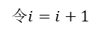
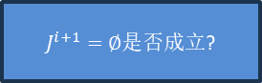
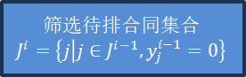
项目方案
数学模型设计与求解算法
start
划分求解时间跨度
$${{\hat{C}}_{max}}_{i}$$
迭代求解算法框架
令$i=i+1$
筛选待排合同集合
$$J^{i}=\left\{j | {j∈J}^{i−1},y_{j}^{i−1}=0\right\}$$
受限制子问题
模型求解
计划排程
结果保存
$J^{i+1}=∅$是否成立?
N
Y
end

Slide 17
项目进展
数据库（合同计划）
表名 | 中文表名
TOM01 | 合同主档表
TPMOF02 | 合同制程跟踪表
TQMTON1 | 合同生产设计材料规格库
TQMTO32 | 合同工艺参数表_冷轧_酸轧
TQMTO35 | 合同工艺参数表_冷轧_连续退火

Slide 18
项目进展
合同计划规则（基本）
辊期 | 描述 | 时间 | 总重量
一 | 普通坯料 | 1-10 | 11000
二 | DR材、TH材（厚度小于等于0.5） | 10-20 | 4000-17000
三 | T类料（厚度大于等于0.27） | 20-30 | ~
二辊期生产量小于10000时
从一辊期抽调
宽度从宽到窄，厚度不考虑，先到先排

Slide 19
项目进展
数据库基表汇总
类型 | 表名 | 英文全称 | 注释 | 数据来源
合同&作业协同优化系统 | TSINPUTP | Table System Input | 系统前台参数输入 | 用户输入
合同&作业协同优化系统 | TSOUTPUTP | Table System Output | 系统后台结果输出 | 系统I/O
合同&作业协同优化系统 | TSPDICT | Table System Special Dictionary | 特殊字符词典 | 业务调研
合同计划 | TOHSP | Table Order Has Sorted Pool | 已排合同池 | 系统I/O
合同计划 | TOPLC | Table Order Production Logistics Cycle | 生产物流周期 | 业务调研
合同计划 | TOSGRULE | Table Order SG Cdoe Rule | 牌号匹配辊期 | 业务调研
合同计划 | TOUSP | Table Order UnSorted Pool | 待排合同池 | 产销系统
连退作业计划 | TJCAHSP | Table Job Continuous Annealing Has Sorted Pool | 已排连退作业计划池 | 系统I/O
连退作业计划 | TJCAUSP | Table Job Continuous Annealing Unsorted Pool | 待排连退作业计划池
酸轧作业计划 | TJARECRULE | Table Job Acid Rolling Emulsion Concentration Rule | 酸轧乳化液浓度接续规则 | 业务调研
酸轧作业计划 | TJARHSP | Table Job Acid Rolling Has Sorted Pool | 已排酸轧作业计划池 | 系统I/O
酸轧作业计划 | TJARJPRULE | Table Job Acid Rolling Jumping Rule | 酸轧宽度厚度跳跃接续规则 | 业务调研
酸轧作业计划 | TJARMODUSP | Table Job Acid Rolling Model Unsolved Pool | 酸轧模型待求解池 | 系统I/O
酸轧作业计划 | TJARUSP | Table Job Acid Rolling has Unsorted Pool | 待排酸轧作业计划池 | 产销系统
酸轧作业计划 | TJARMODSTL | Table Job Acid Rolling Mode Solve Task List | 酸轧作业计划求解任务列表 | 系统I/O

Slide 20
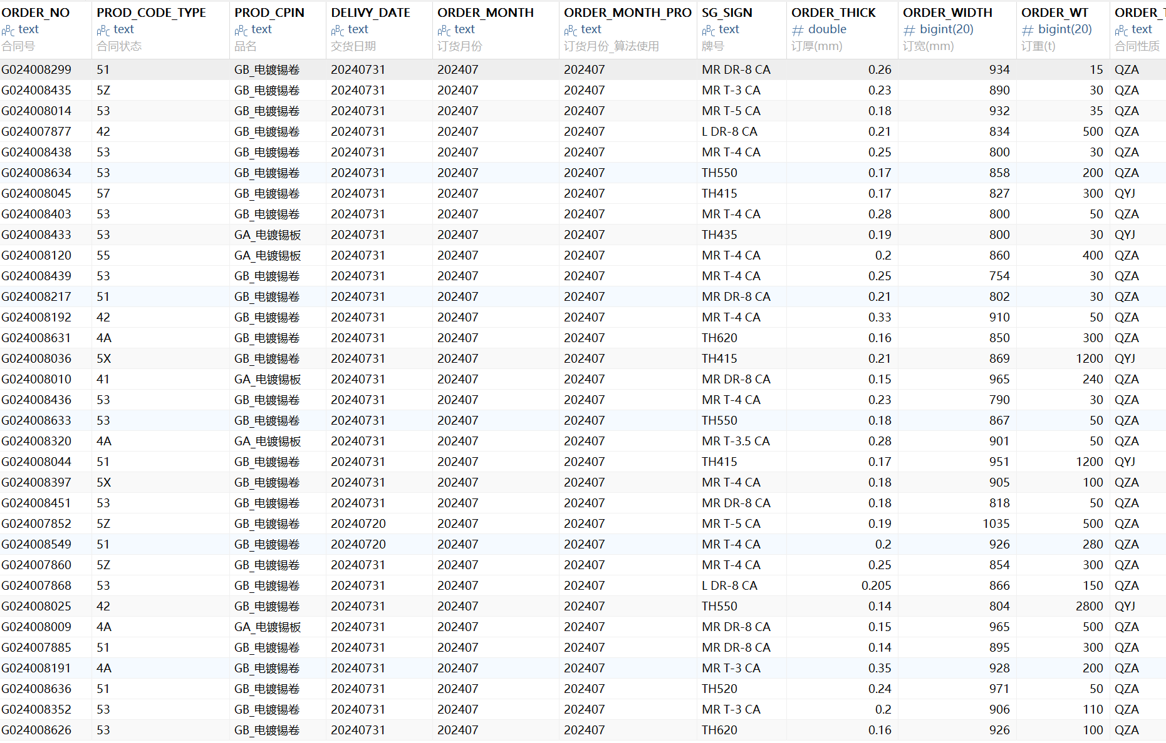
项目进展
数据库基表汇总-待排合同池

Slide 21
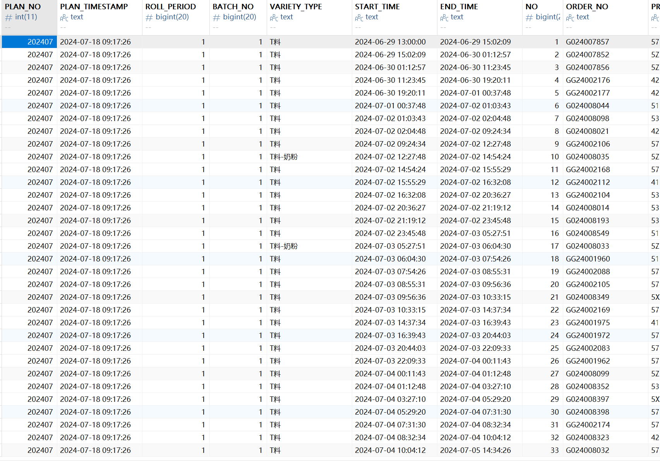
项目进展
数据库基表汇总-已排合同池

Slide 22
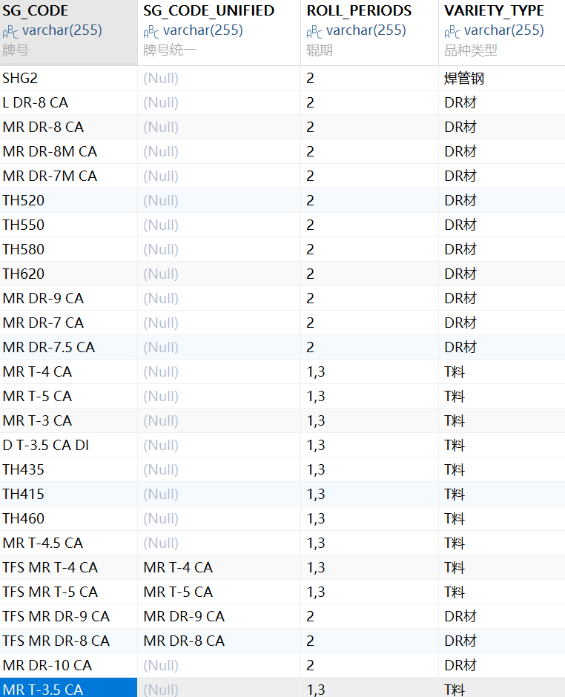
项目进展
数据库基表汇总-合同辊期规则

Slide 23
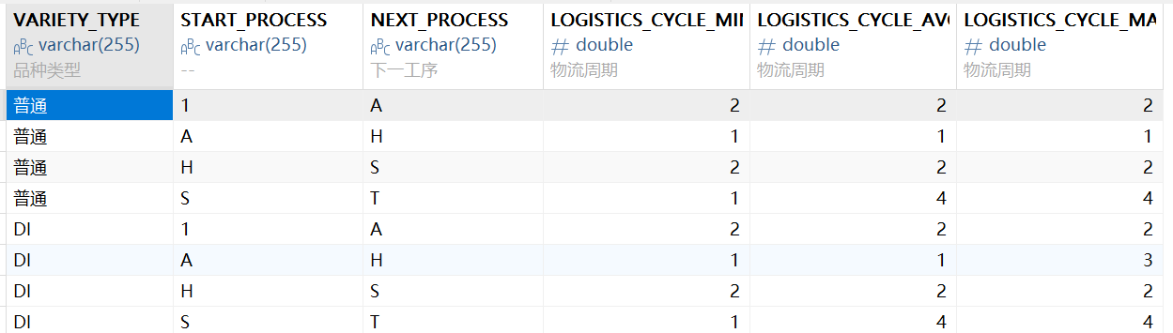
项目进展
数据库基表汇总-合同生产物流周期
1计划下发
A炼钢
H热轧
S酸轧
T连退

Slide 24
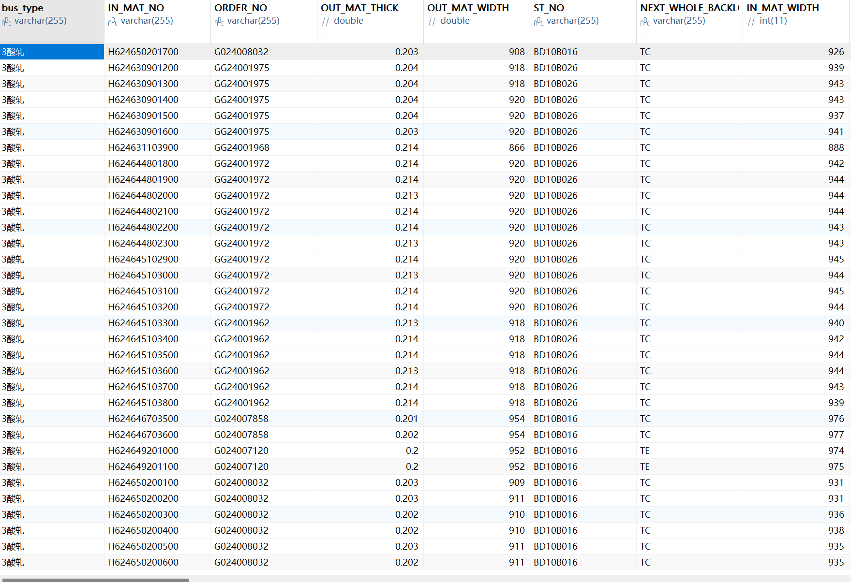
项目进展
数据库基表汇总-酸轧待排作业池

Slide 25
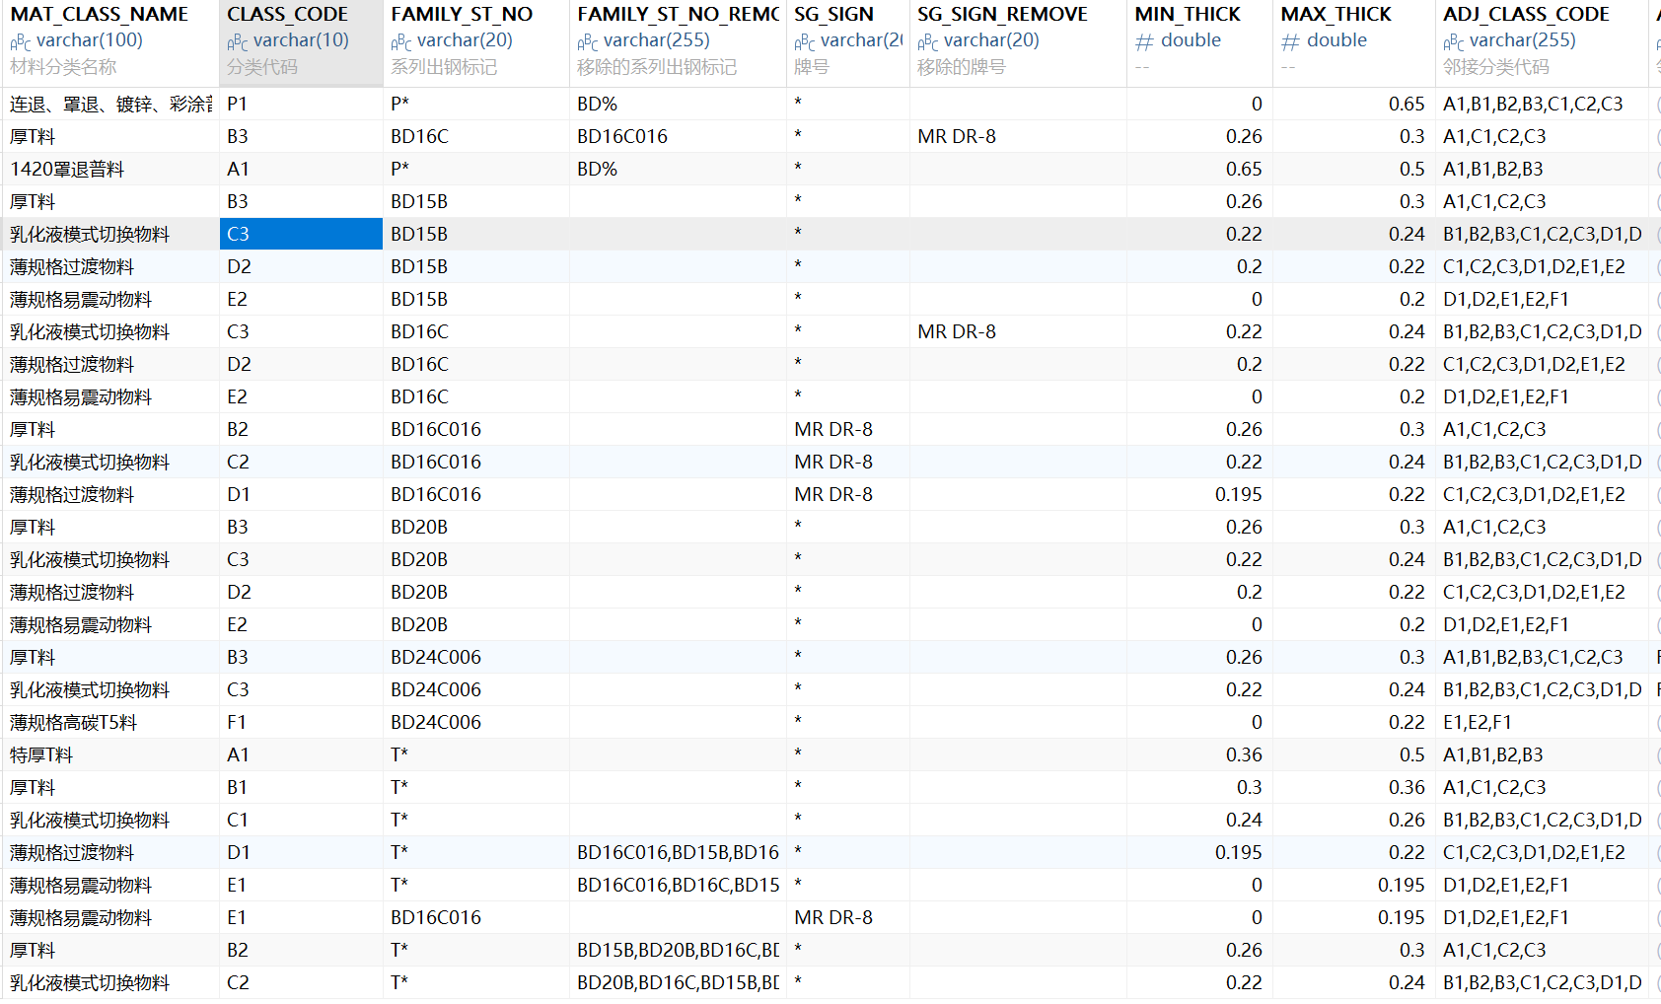
项目进展
数据库基表汇总-酸轧待排作业池

Slide 26
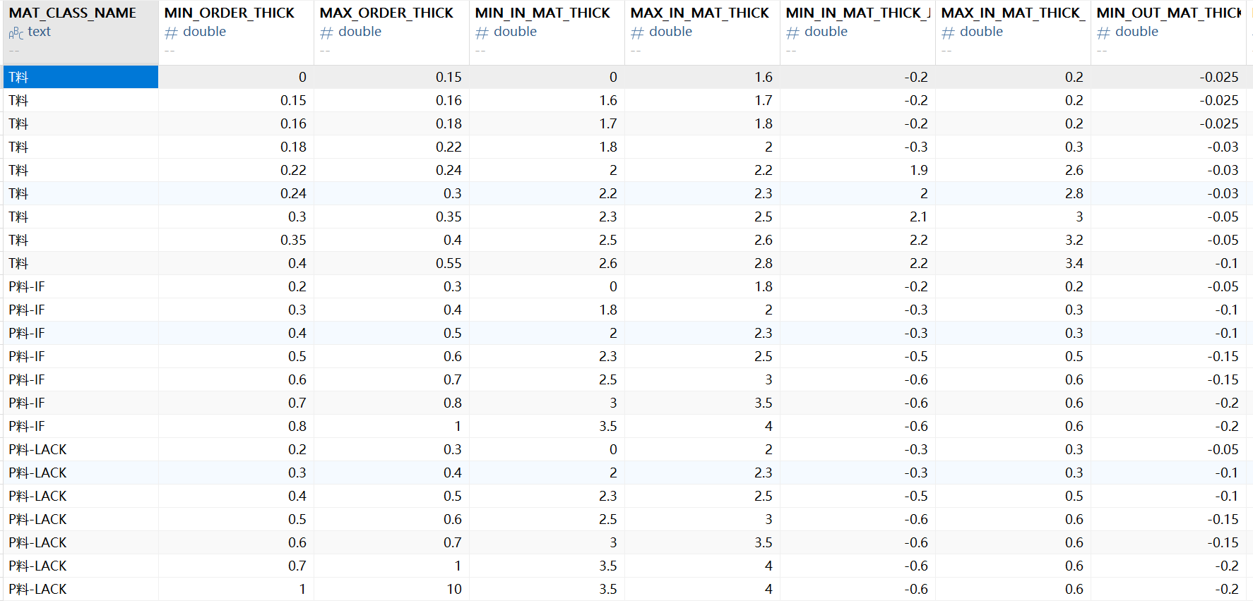
项目进展
数据库基表汇总-酸轧待排作业池

Slide 27
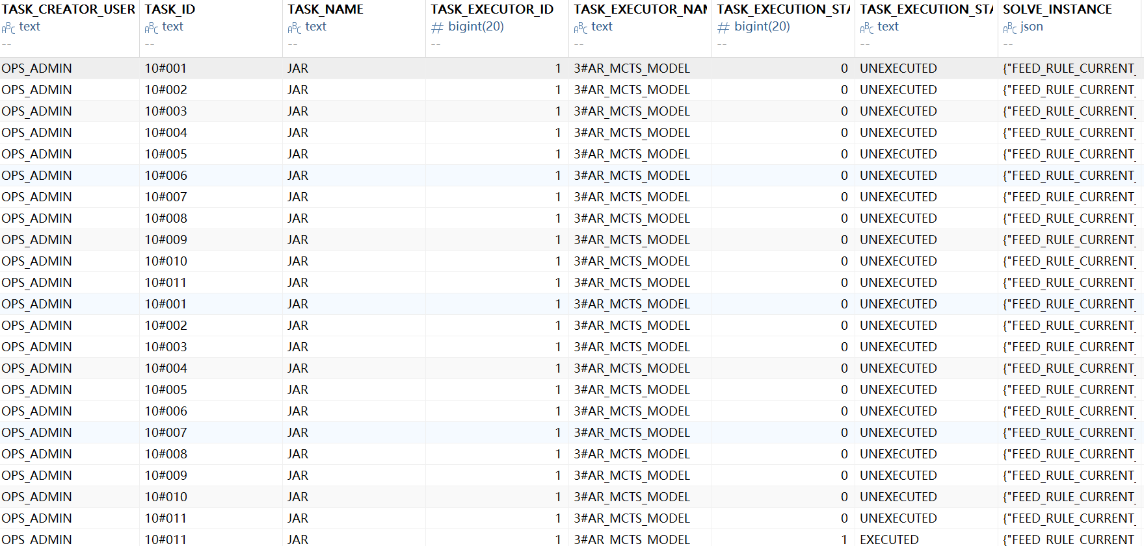
项目进展
数据库基表汇总-酸轧待排作业池

Slide 28
项目进展
协同优化系统具体流程
炼钢合同计划
炼钢作业计划
热轧前库物料信息
热轧合同计划
热轧作业计划
酸轧前库物料信息
酸轧合同计划
酸轧作业计划
连退前库物料信息
物流推算
连退合同计划
连退作业计划

Slide 29
项目进展
作业计划联排具体流程
酸轧前库物料信息
业务规则
联排优化求解模型
待排物料
物料传递
待排物料
物料传递
待排物料
物料传递
待排物料
控制参数
酸轧作业计划排程优化模型
联排策略更新
作业计划
作业计划
作业计划
作业计划

Slide 30
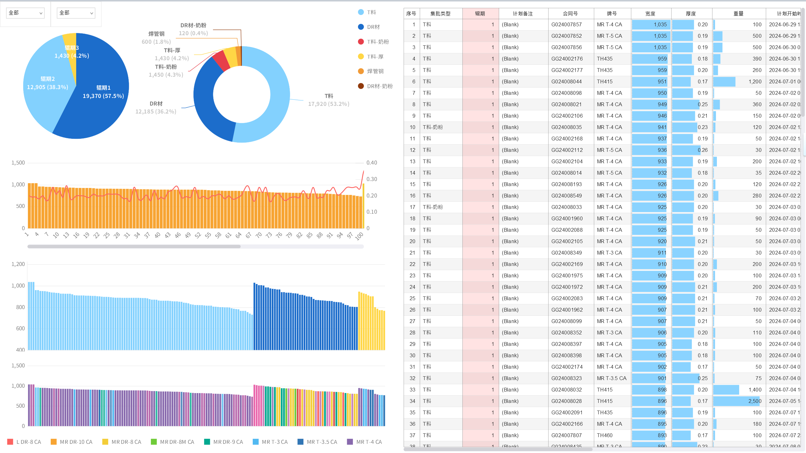

Slide 31
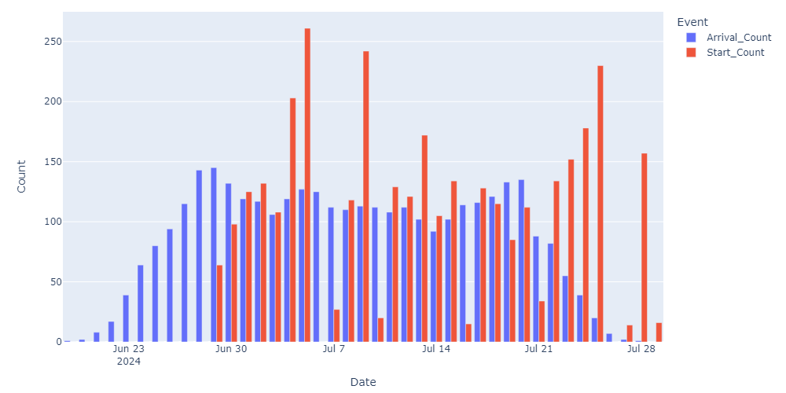

Slide 32
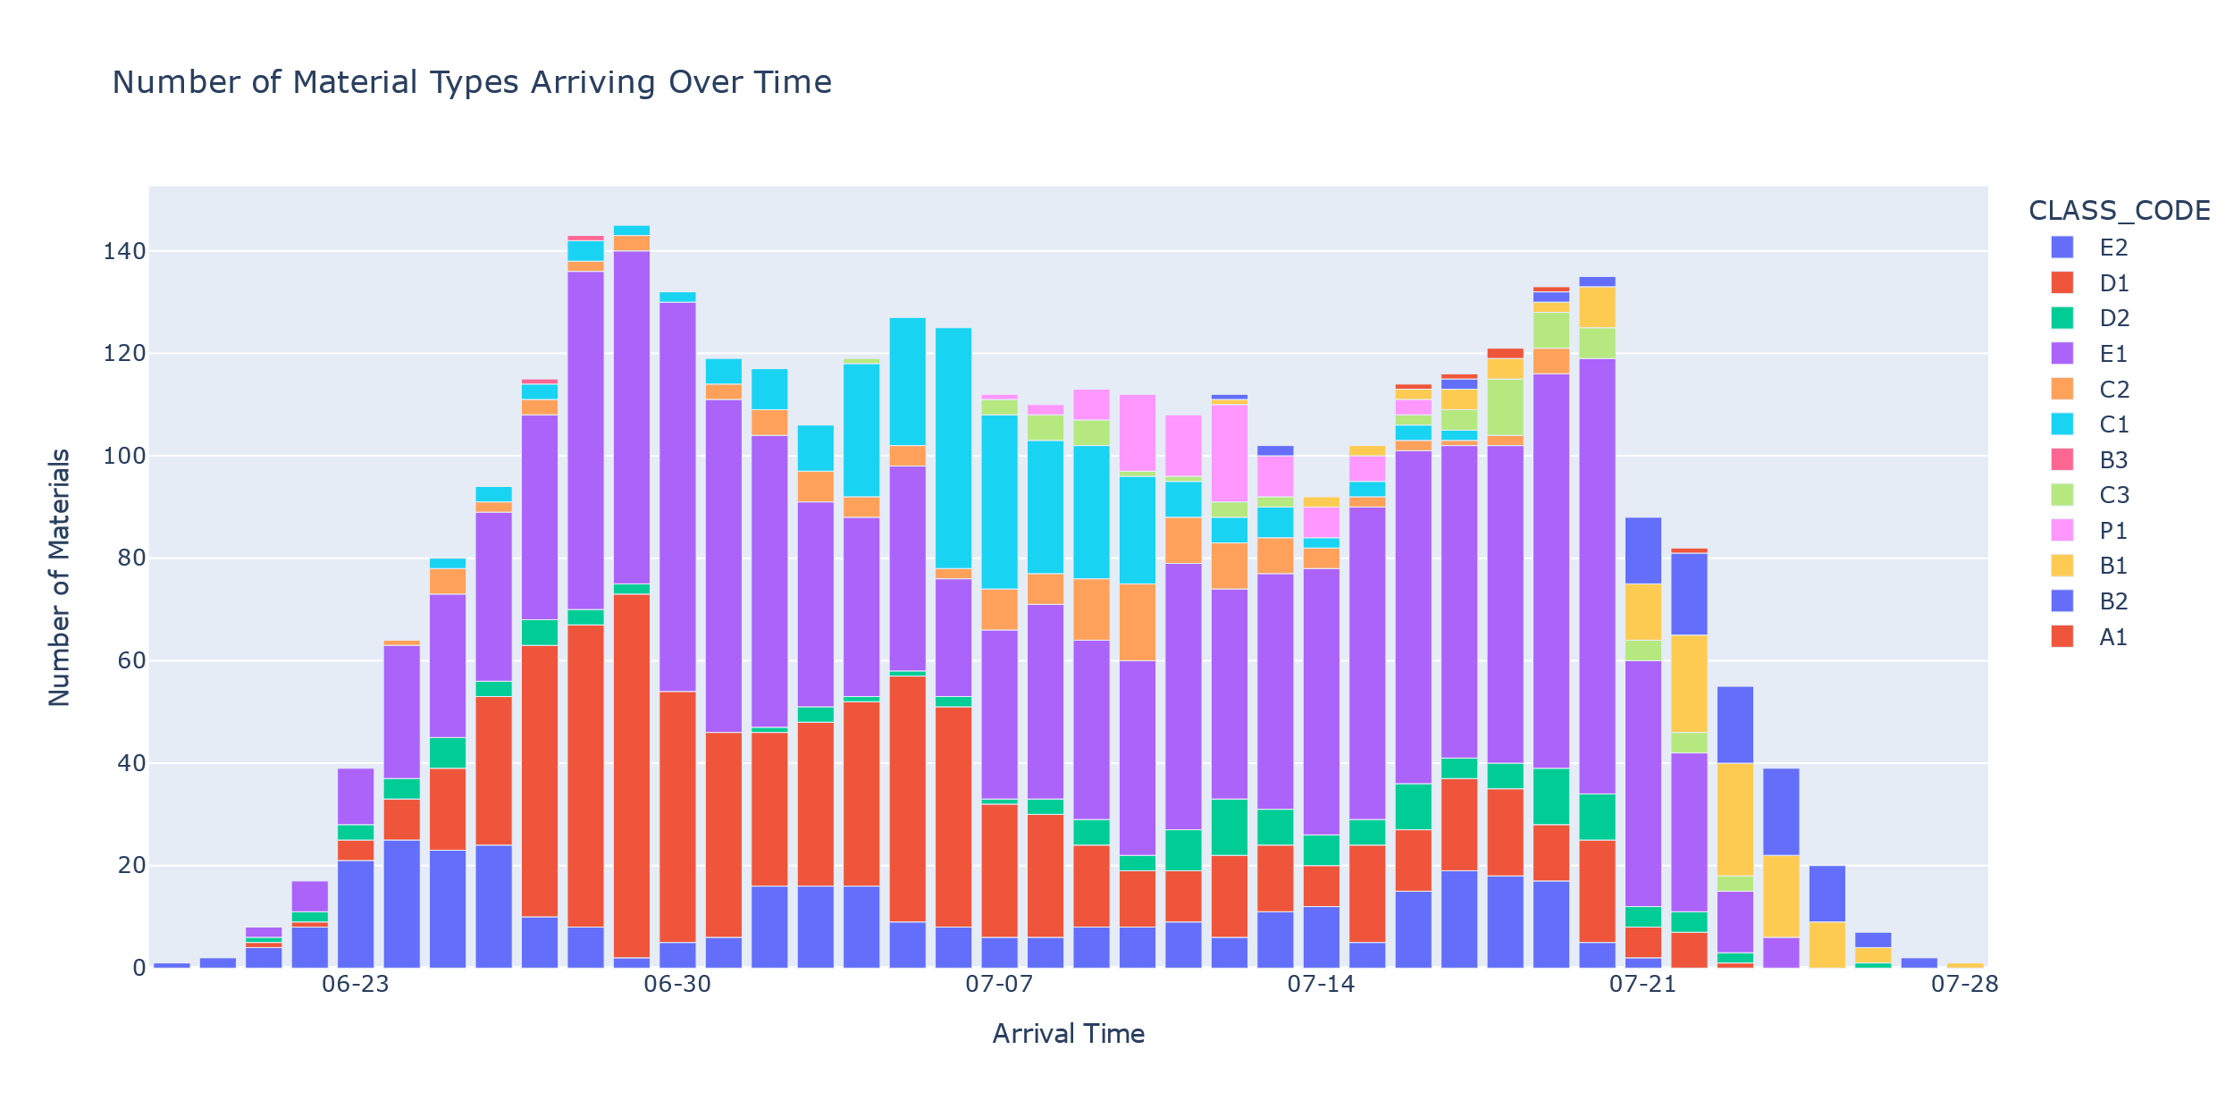

Slide 33
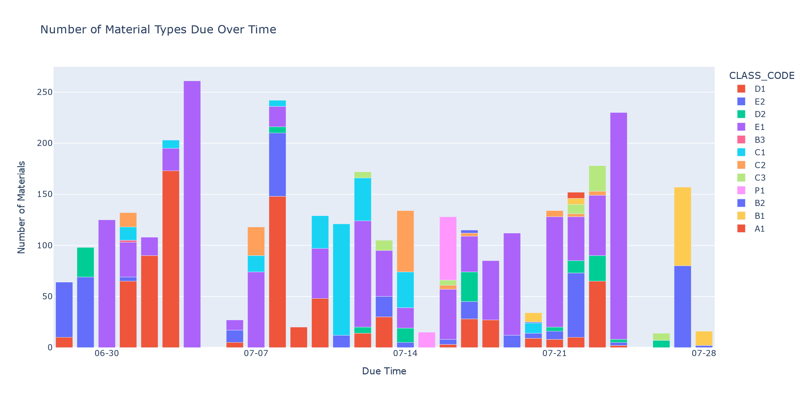

Slide 34
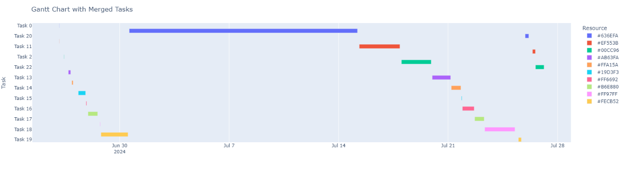
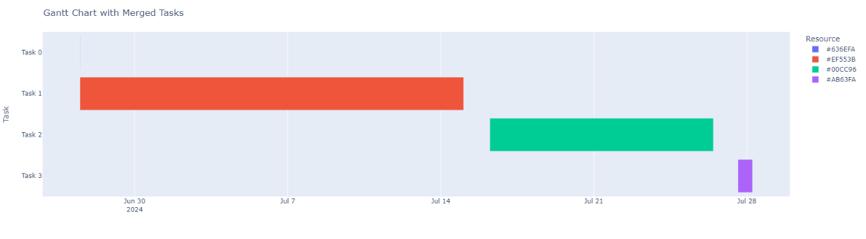
合同作业计划联排预集批
1 day

Slide 35
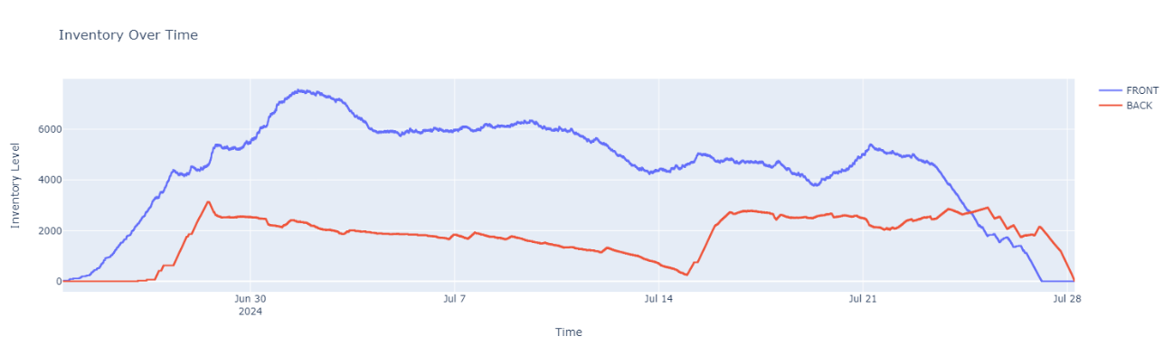
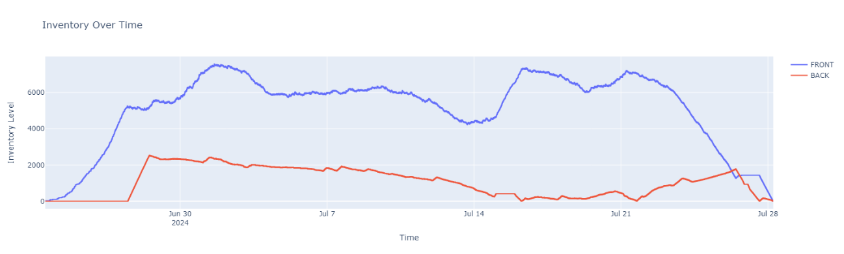
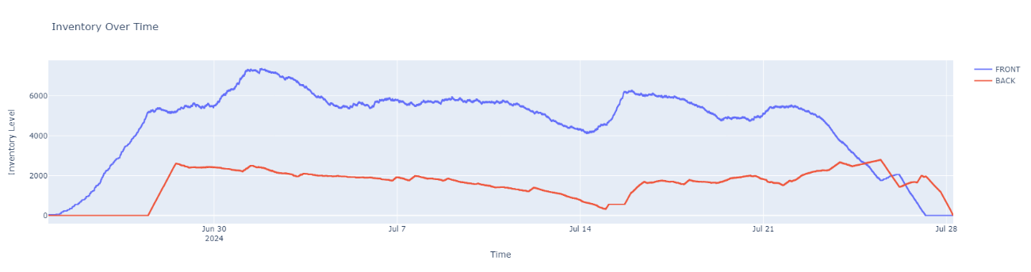
合同作业计划联排前后库存平衡

Slide 36
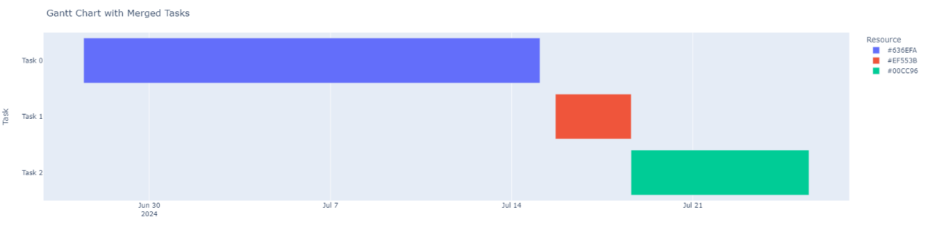
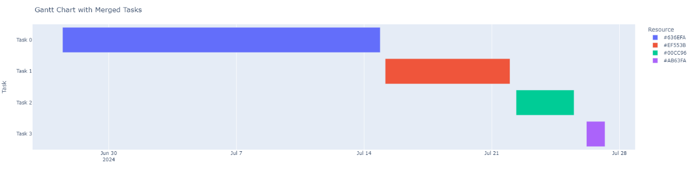
合同作业计划联排预集批
1 day

Slide 37
合同作业计划联排模型（顺序独立）

Slide 38
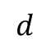
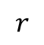
合同作业计划联排模型
$$r$$
$$d$$
计划
前库
后库

Slide 39
合同作业计划联排模型（顺序不独立）
t

Slide 40
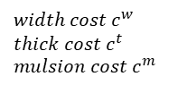
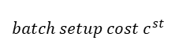
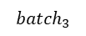
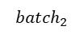
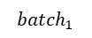
合同作业计划联排模型（考虑组批）
$${batch}_{1}$$
$${batch}_{2}$$
$${batch}_{3}$$
1
4
1
4
5
6
5
6
2
7
2
7
$$width cost c^{w}$$
$$thick cost{ c}^{t}$$
$$mulsion cost{ c}^{m}$$
3
8
3
8
$$d_{1}$$
$$d_{2}$$
$$d_{3}$$
$$d_{4}$$
$$d_{5}$$
$$d_{6}$$
$$d_{7}$$
$$d_{8}$$
$$d_{1}$$
$$d_{2}$$
$$d_{3}$$
$$d_{4}$$
$$d_{5}$$
$$d_{6}$$
$$d_{7}$$
$$d_{8}$$
不连续
高库存
$batch setup cost c^{st}$

Slide 41
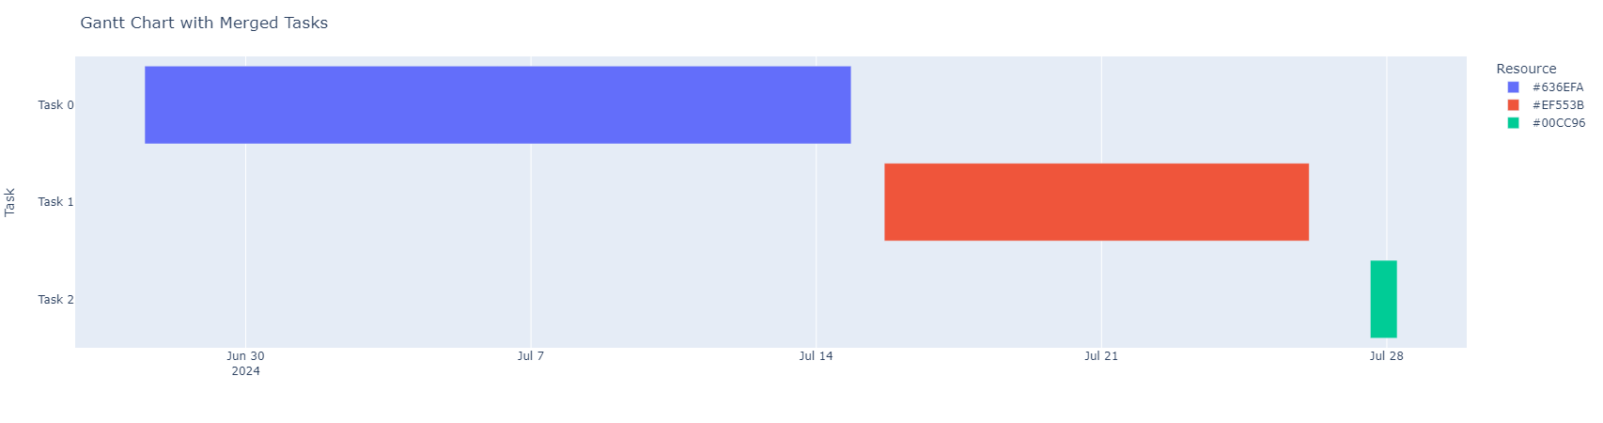
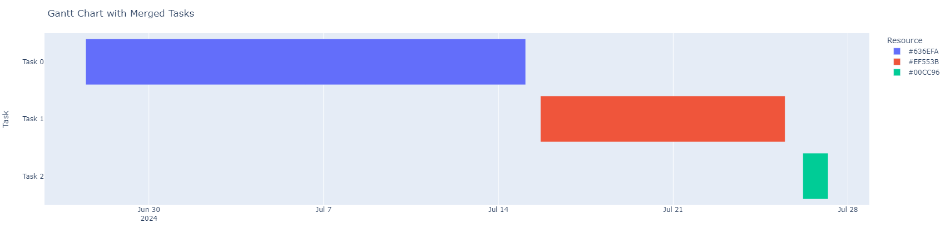

Slide 42
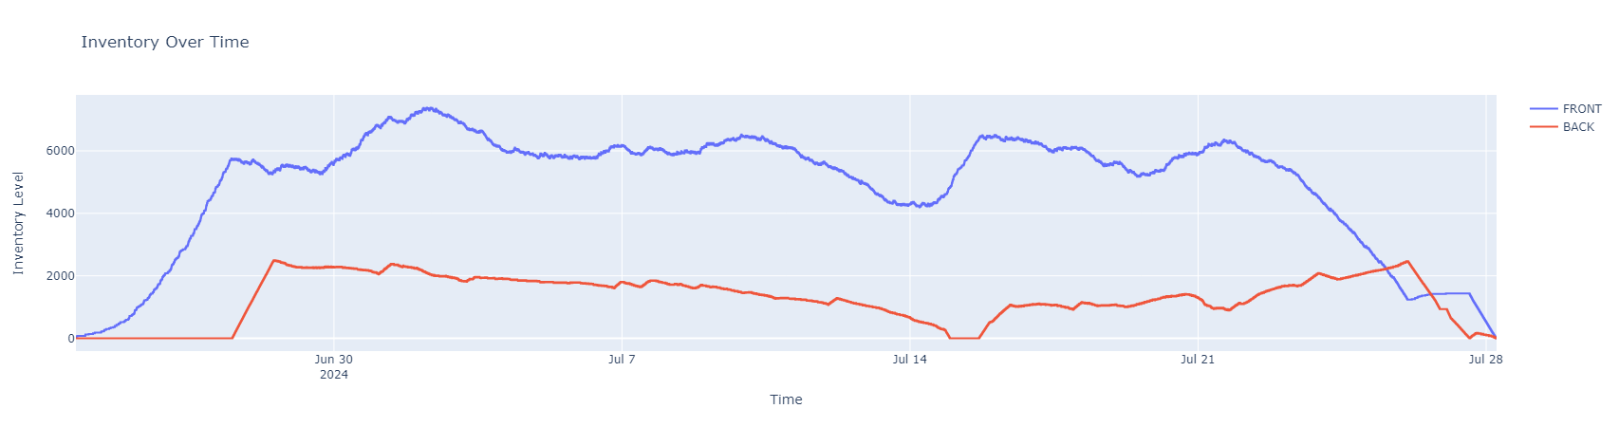


Slide 43



系统开发
系统设计
Linux
Django
Vue
TiDB
DBlink
websever
数据库
后端
前端
Pybind
算法
Linux系统
C++

Slide 44
系统开发
系统设计
用户操作
OICOS合同作业计划协同优化系统
人机交互
人机交互
MES生产执行制造系统
④炼钢-热轧-酸轧
（虚拟）物流推算
⑤酸轧前库
物料匹配
⑥预集批
③酸轧合同计划
⑦酸轧作业计划
②酸轧-连退
（虚拟）物流推算
⑧连退前库
物料匹配
⑨预集批
①连退合同计划
⑩连退作业计划
系统基表配置
任务队列管理
可视化分析

Slide 45
系统开发
系统设计
1）用户操作触发（自动触发），系统开始准备排程所需数据
2）3#连退合同计划排程模块运行，依照3#连退合同规则并结合作业计划规则等进行调整，输出3#连退合同计划结果
3）依据3#连退合同计划结果进行虚拟物流推算获得初步3#酸轧合同计划信息
4）3#酸轧合同计划排程模块运行，结合作业计划规则和多产线供料情况进行预集批和调整，输出3#酸轧合同计划结果
5）依据3#酸轧合同计划结果进行虚拟物流推算并匹配3#酸轧前库（虚拟）物料。
6）依照3#酸轧合同计划的时间节点，对酸轧前库（虚拟）物料进行预排程并优化，获取可行的3#酸轧作业计划，如无法获取可行的3#酸轧作业计划，反馈调整信息至3#酸轧合同计划排程模块并回到4）继续运行。
7）依据3#酸轧作业计划，结合虚拟物流推算并匹配3#连退前库（虚拟）物料
8）依照3#连退合同计划的时间节点，对3#连退前库（虚拟）物料进行预排程并优化，获取可行的3#连退作业计划，如无法获取可行的3#连退作业计划，反馈调整信息至3#连退合同计划排程模块并回到1）继续运行。
考虑到6），8）如果多次回溯运行，必然导致系统运行周期时间冗长，因此可将求解的重点集中于保证近期计划（如开始的第一周）的可行以及目标函数的优化上，在此前提下，适当放松后续计划的约束或暂时忽略部分不可行的限制条件，即可降低系统运行的周期时间。

Slide 46
系统开发
3#酸轧合同作业计划
3#酸轧合同作业计划
来源 | 名称 | 描述
系统基表 | TOUSP | 待排合同池
系统基表 | TOSGRULE | 辊期规则
系统基表 | TSPDICT | 功能性字段
系统基表 | TOREPAIR | 检修规则
产销系统 | TPMOF02 | 投料系数
用户输入 | RollPeriodWeightLimit | 辊期重量限制
用户输入 | PlanStartTime | 计划开始时间
用户输入 | PlanEndTime | 计划结束时间
数据处理
合同计划基本辊期规则排程
合同计划辊期调整规则排程
合同计划时间推算
来源 | 名称 | 描述
模块输出 | TOHSP | 已排合同池

Slide 47
系统开发
酸轧-连退 （虚拟）物流推算
酸轧-连退（虚拟）物流推算
数据处理
酸轧-连退物流推算
酸轧合同计划时间推算
来源 | 名称 | 描述
模块输入 | TOHSP | 已排合同池
系统基表 | TOPLC | 工序物流周期
来源 | 名称 | 描述
模块输出 | TOARUSP | 待排合同池

Slide 48
系统开发
3#酸轧合同计划
3#酸轧合同计划
数据处理
合同预集批
库存优化
来源 | 名称 | 描述
模块输入 | TOARUSP | 待排3#酸轧合同池
系统基表 | TJARUSP | 待排3#酸轧物料池
来源 | 名称 | 描述
模块输出 | TOARHSP | 已排合同池

Slide 49
系统开发
3#酸轧作业计划
酸轧-连退（虚拟）物流推算
来源 | 名称 | 描述
模块输入 | TOARHSP | 3#酸已排合同池
系统基表 | TJARUSP | 待排3#酸轧物料池
系统基表 | TJARECRULE | 3#酸轧乳化液浓度规则
系统基表 | TJAJPRULE | 3#酸轧宽厚跳跃规则
系统基表 | TJARPDSTNO | 酸轧作业计划产品大类明细表
数据处理
约束规则加载
优化目标设定
求解优化参数配置
模型求解
来源 | 名称 | 描述
模块输出 | TOARHSP | 待排合同池

Slide 50
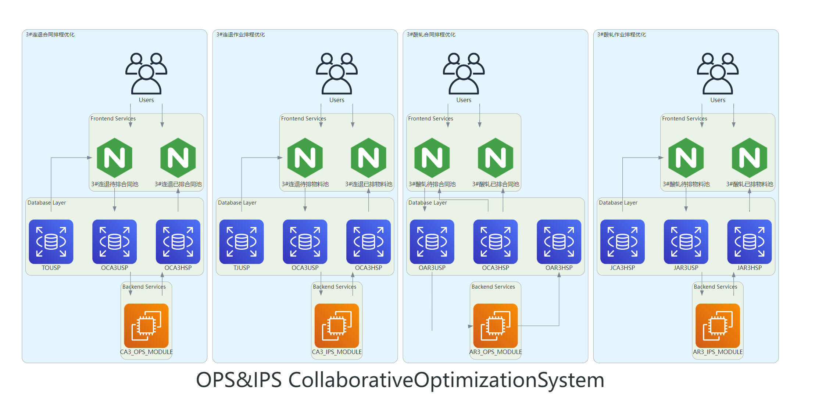
系统开发
3#酸轧作业计划

Slide 51
系统开发
系统设计
OSP&ISP Collaborative Optimization System
首页
合同计划
系统
基表信息维护
已排合同池
合同计划管理
历史计划查询
基表信息维护
状态监控
模型配置
日志记录
3#酸轧
3#酸轧
3#连退
3#酸轧
3#连退
3#酸轧
3#连退
3#酸轧
3#连退
作业计划
待排物料池
已排物料池
作业计划管理
历史计划查询
3#酸轧
3#连退
3#酸轧
3#连退
3#酸轧
3#连退
3#酸轧
3#连退
3#酸轧
3#连退
待排合同池
3#连退
计划分析评估
3#酸轧
3#连退
计划分析评估
3#酸轧
3#连退
任务管理

Slide 52
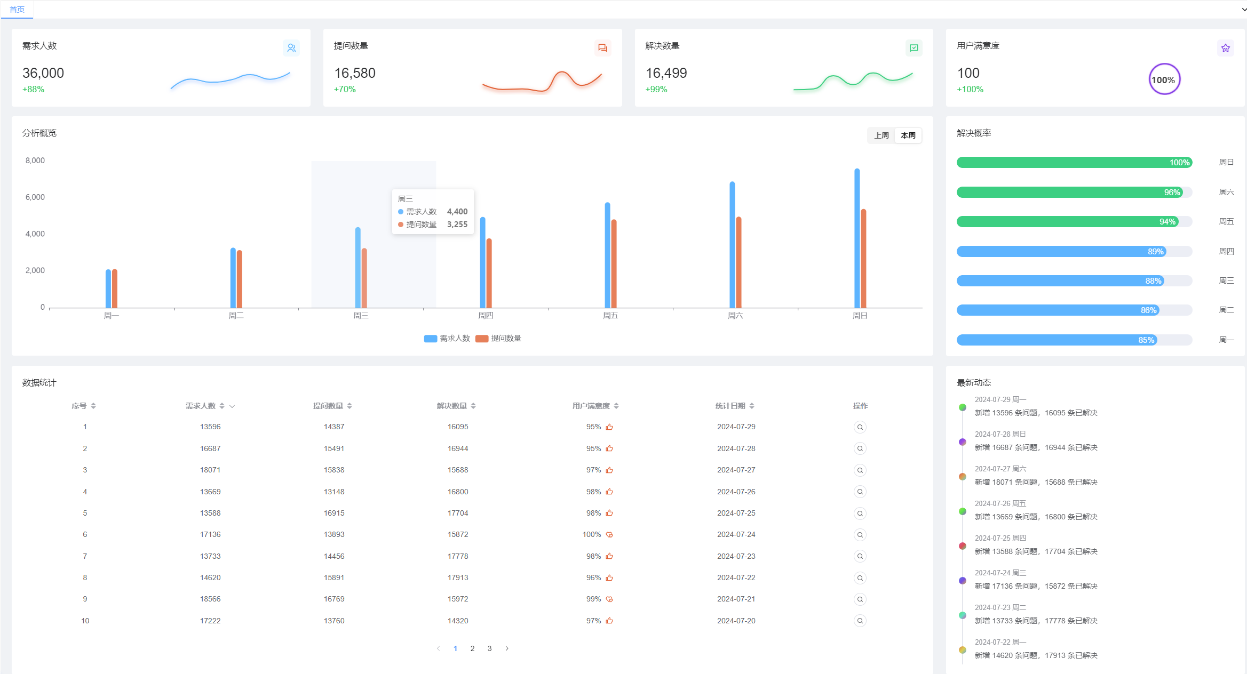
系统开发
主页界面设计
跟踪合同数量
匹配物料数量
库存仓储吨数
合同兑现率
合同(物料)分析
作业计划进度
炼钢A
热轧H
普料
酸轧S
T料
退火T
镀锌D
彩涂C
普料
T料
镀锌X
跟踪合同信息
系统运行日志
序号
合同号
牌号
合同订重
合同兑现率
合同下传时间

Slide 53
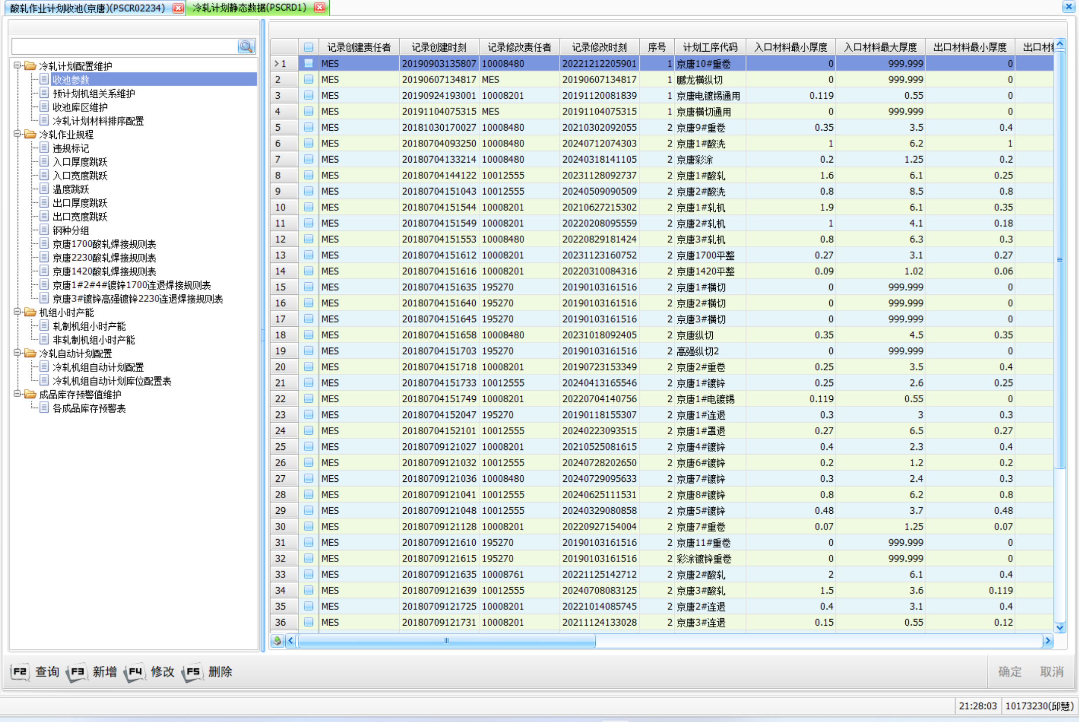
系统开发
基表信息维护

Slide 54
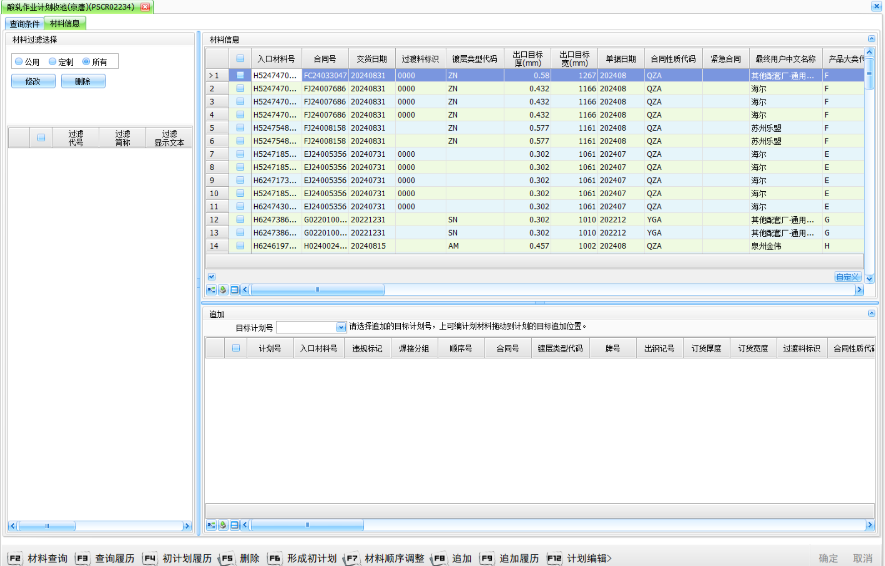
系统开发
待（已）排作业（合同）池

Slide 55
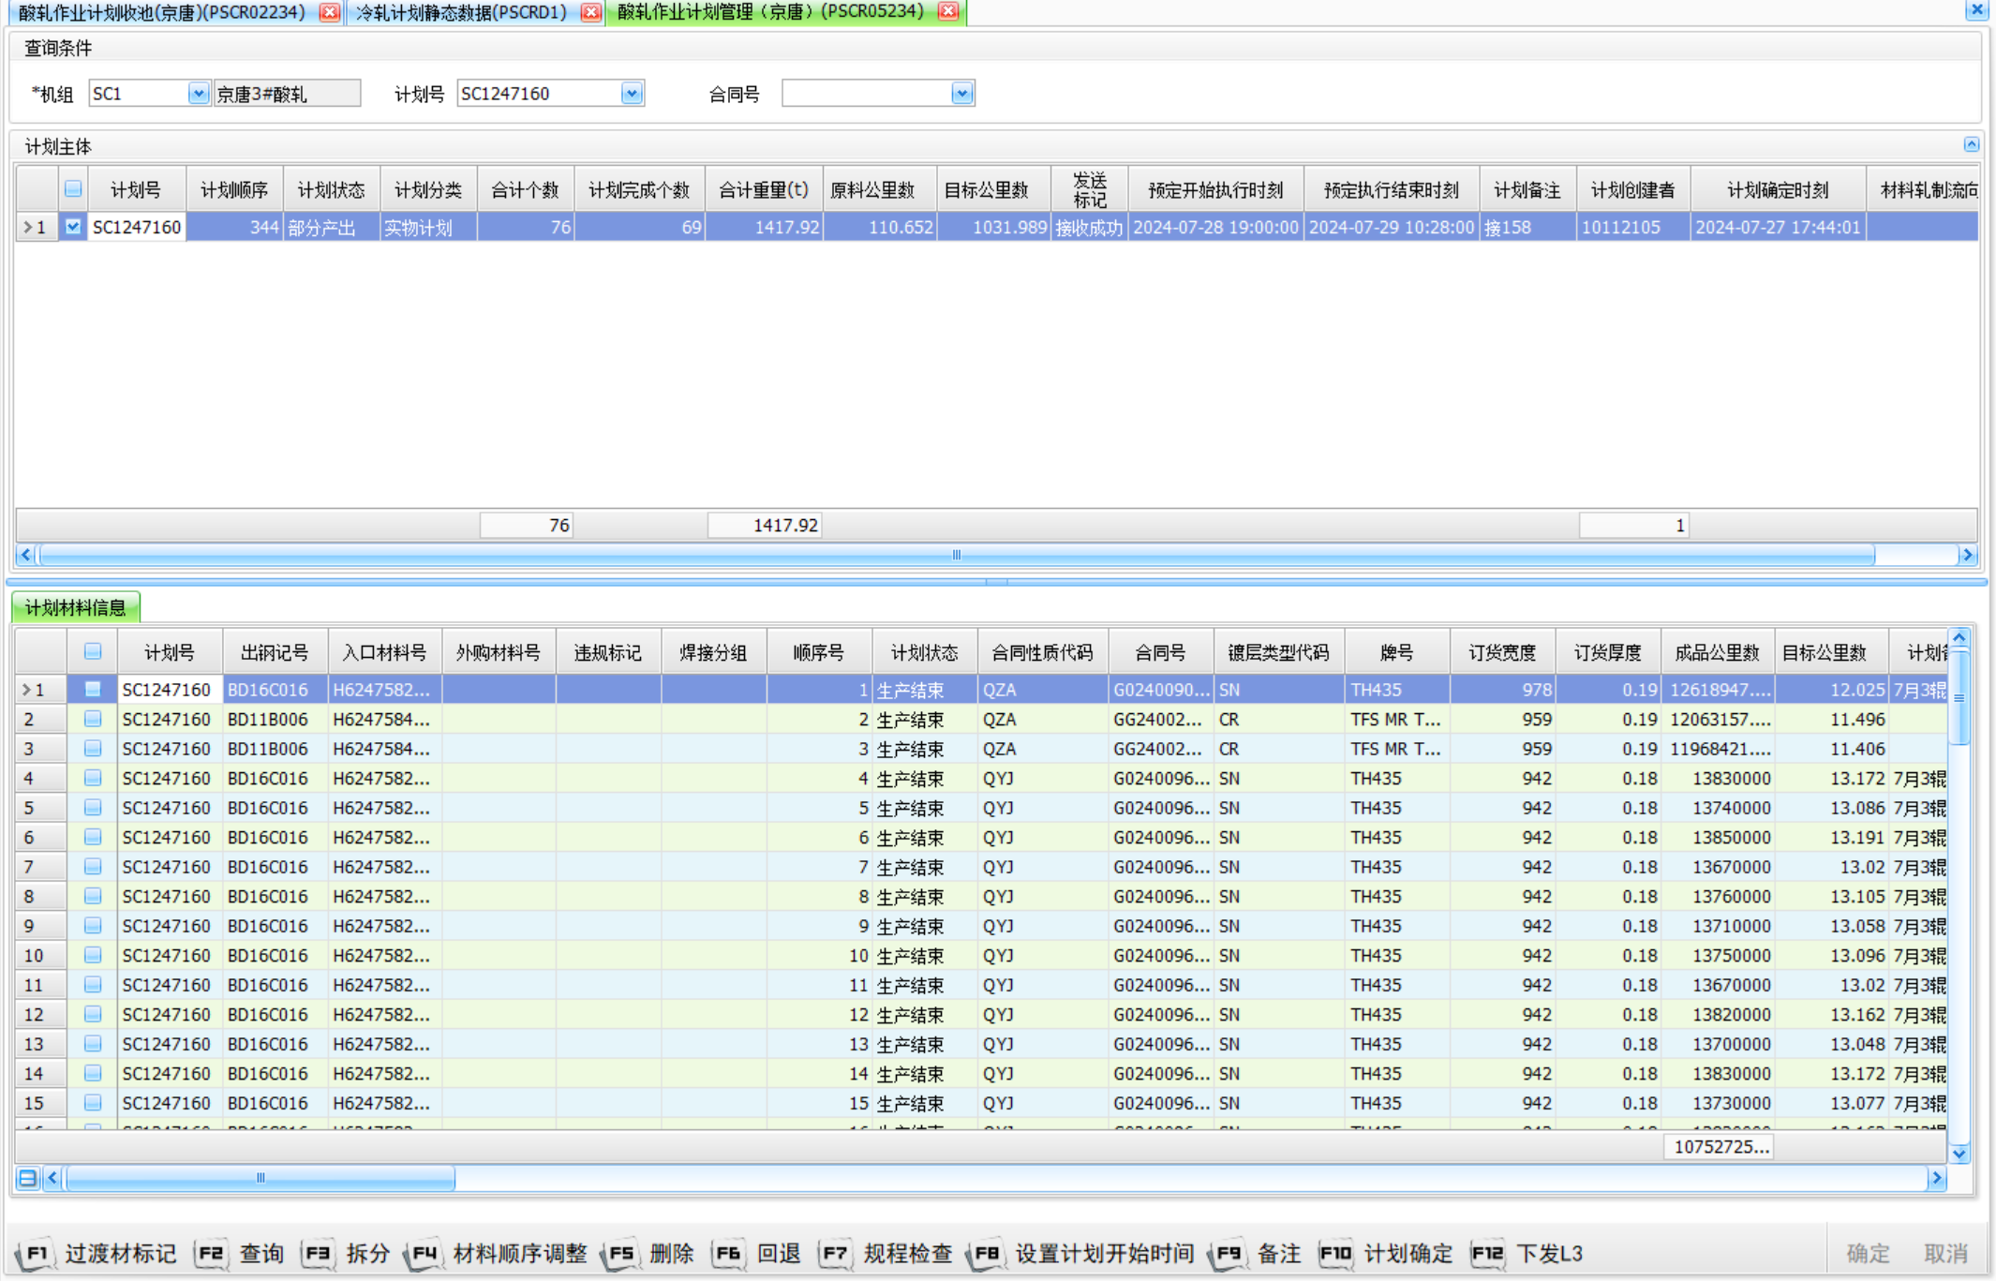
系统开发
当前计划管理

Slide 56
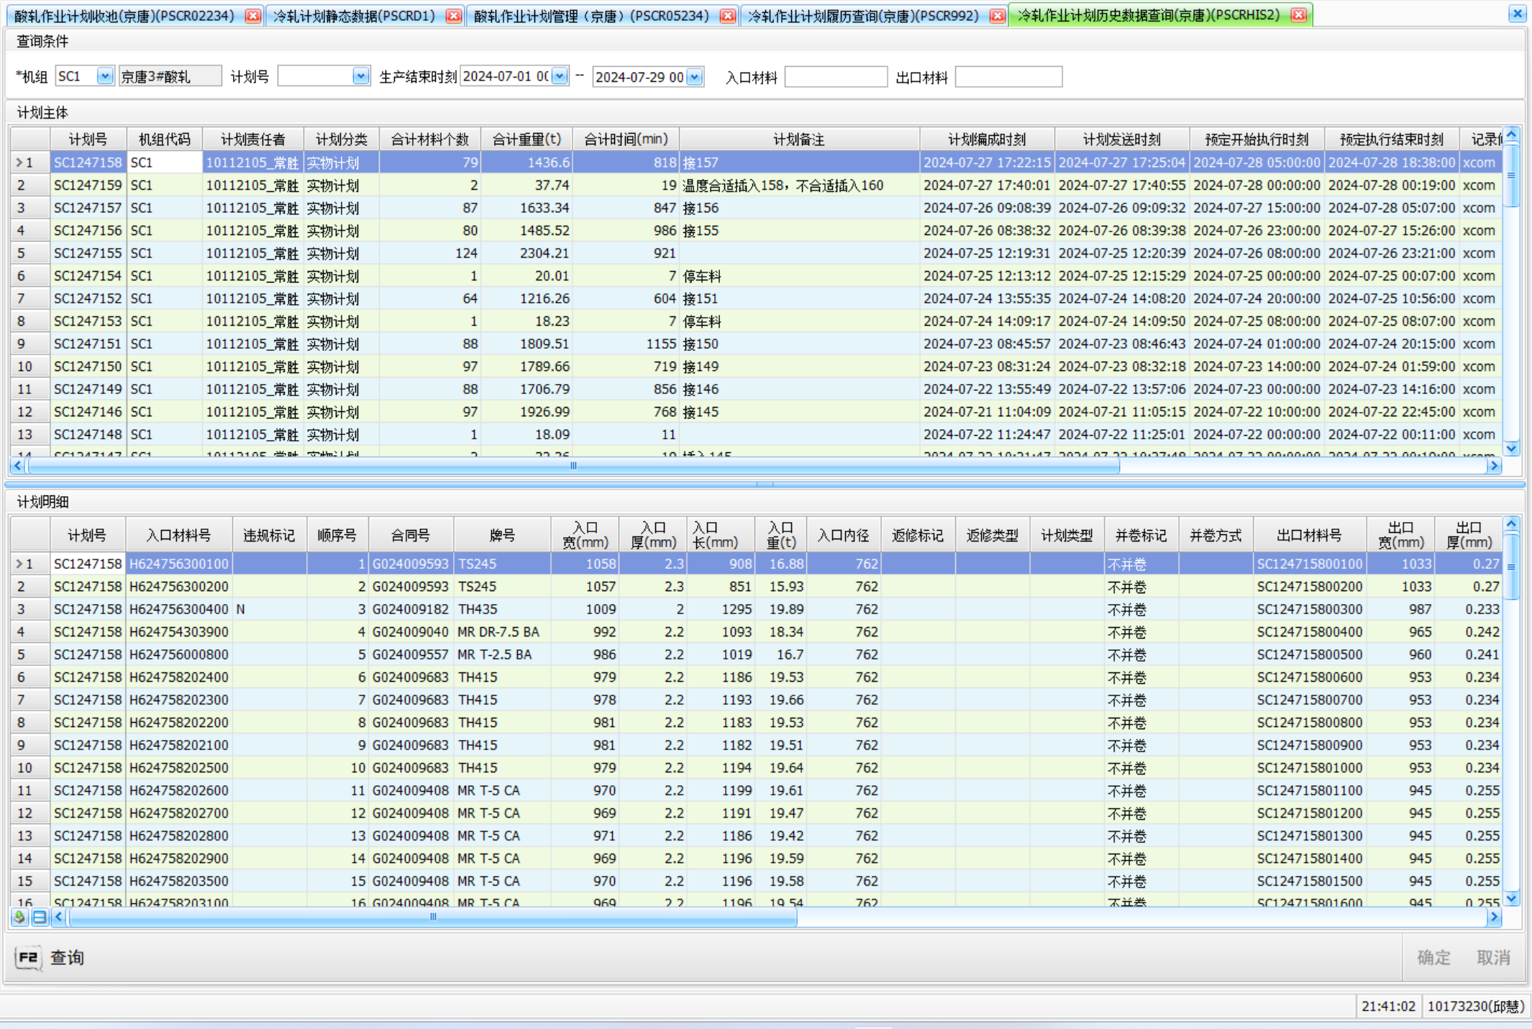
系统开发
历史计划查询

Slide 57
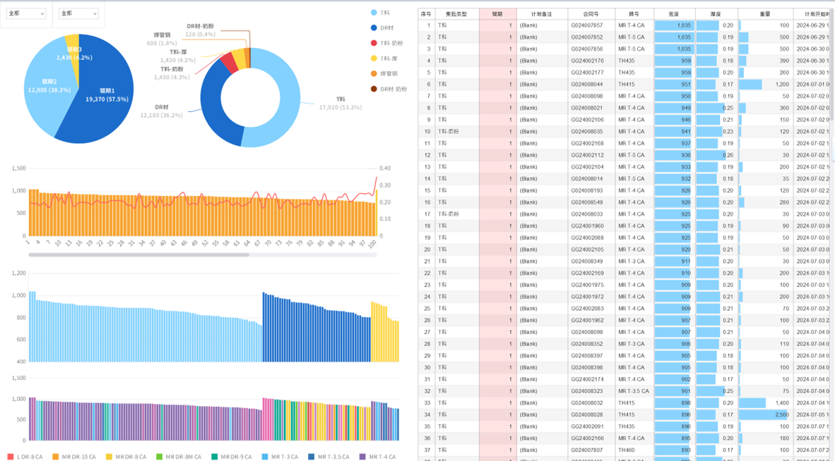
系统开发
计划分析评估

Slide 58
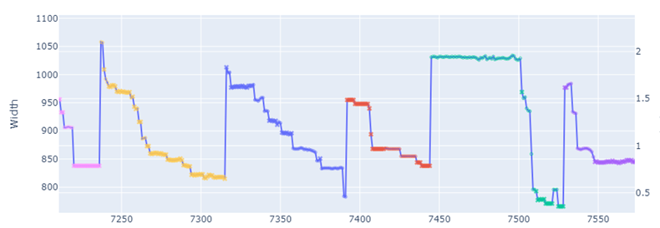
对比分析
3#酸轧作业计划历史实绩分析
（1）计划长度较短
计划长度为52

Slide 59
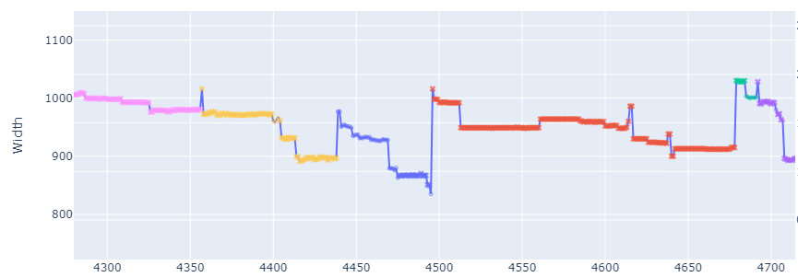
对比分析
3#酸轧作业计划历史实绩分析
（1）计划长度较短
计划长度为55

Slide 60
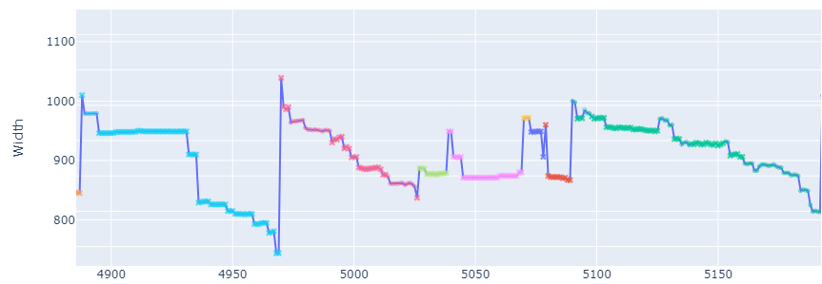
对比分析
3#酸轧作业计划历史实绩分析
（2）宽度连续

Slide 61
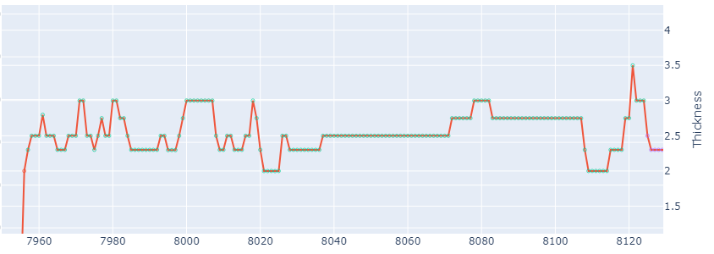
对比分析
3#酸轧作业计划历史实绩分析
（3）厚度集中

Slide 62
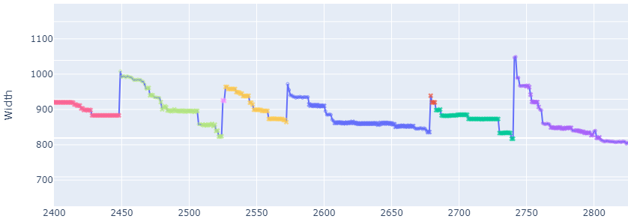
对比分析
3#酸轧作业计划历史实绩分析
（4）轧辊利用

Slide 63
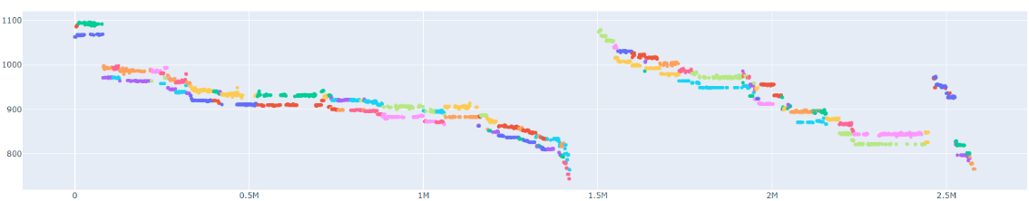
对比分析
3#酸轧作业计划物料聚类分析
（1）宽度

Slide 64

对比分析
3#酸轧作业计划物料聚类分析
（2）厚度

Slide 65

对比分析
3#酸轧作业计划物料聚类分析
（3）乳化液

Slide 66



对比分析
3#酸轧物料预集批

Slide 67
对比分析
3#酸轧物料预集批
提前生产
推迟交期
加过渡料

Slide 68

对比分析
3#酸轧作业计划与合同计划协同调整
酸轧作业计划调整请求的处理方式
1.如酸轧作业计划确实检查到较大的优化空间，则首先忽略合同计划，进行作业计划排程优化，根据作业计划排程结果回推酸轧合同计划时间，确认对于前后工序合同计划的影响是否可以忽略，如果可以则调整成功，流程终止；如果最晚交付期不能满足则调整失败，流程终止；其他情况执行步骤2。
2.选择需要调整的物料形成新的虚拟合同并从原本所属合同中拆分出来（人工或半自动），并更新酸轧合同计划，添加对连退合同计划的到料时间约束，获得调整后的连退合同计划，如果连退作业计划评估可以接受则接受该合同计划，调整成功，流程终止；否则调整失败，流程终止。
推迟交期
一组物料
物料对应的合同
连退合同计划

Slide 69
下步计划
1.开发系统前后端功能
2.推进3#酸轧作业计划模型开发和测试

Slide 70


汇报完毕 谢谢观看！

